Slide 1
隐盾
本地模型支持的
隐私保护对话系统
中文材料处理与多轮对话，共用一个保护流程
【待补 学校与团队】 【待补 汇报人】
项目方案与阶段证据 2026 年 10 月 14 日
01
Notes:
建议讲解30秒。隐盾服务于使用大模型处理中文材料的团队，把敏感信息识别与处理放在本地，在同一个窗口完成材料上传和连续追问。本次汇报说明完整系统方案及已有原型证据。本地专项模型和正式人工效果尚待补齐，不能把方案页当作已完成的实验。

Slide 2
服务对象与具体问题
材料包含的个人信息，常常超过任务实际需要
学生组织
活动名单与人数统计，避免名单随问题一起外发
课程与项目团队
整理纪要和分工，保留人物与事项的对应
后续使用对象
教师、科研团队与类似组织，迁移前重新确认权限
02
Notes:
建议讲解35秒。主要对象是学生组织、课程项目和科研团队。以纪要为例，任务需要负责人和事项对应，却通常不需要私人电话。我们的目标是尽量保留任务结构，同时减少无必要外发。以下场景来自项目需求，不是已经完成的用户调研统计。

Slide 3
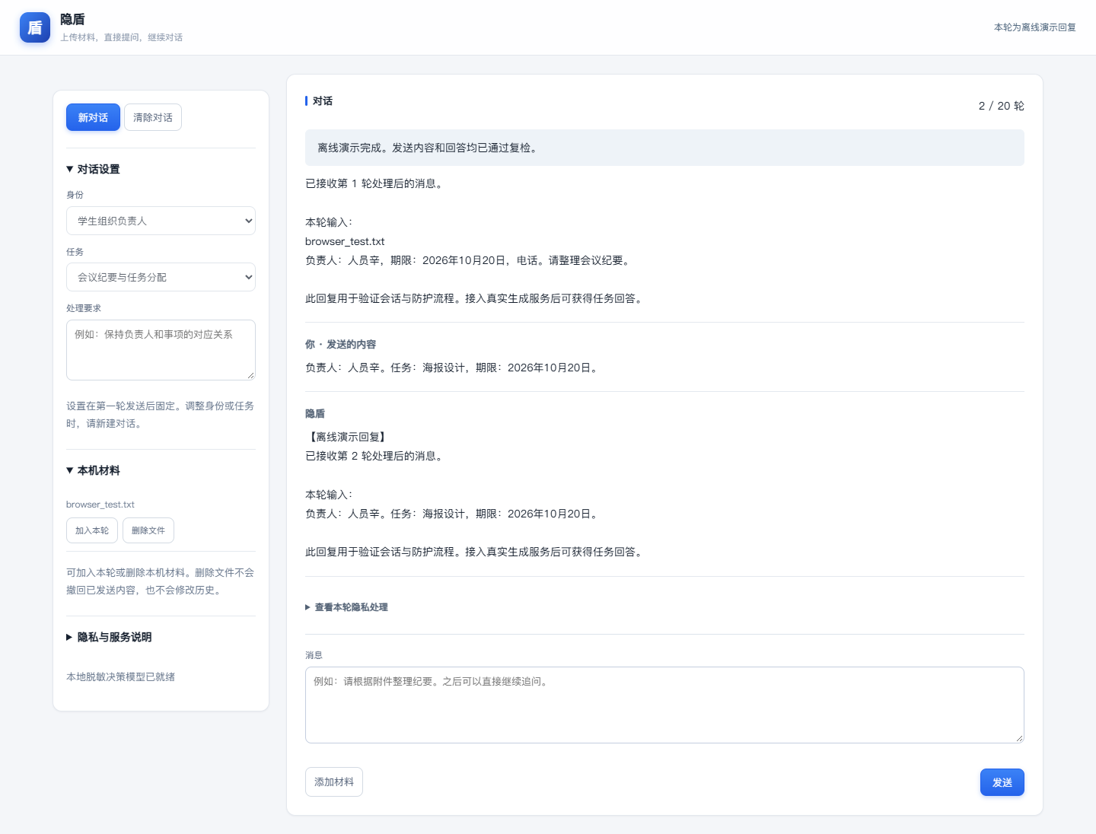
一个对话入口
上传材料并直接提问
文字与附件进入同一条处理链路
继续追问
沿用已处理历史和本地代号映射
检查失败则暂停
本轮停止，不覆盖此前成功历史
现有原型截图，离线演示模式
03
Notes:
来源：隐盾整合交付_20261012/验证结果/验证摘要.json、模型元信息.json及现有代码。记录日期2026年10月13日。
建议讲解35秒。左侧是现有原型的真实离线界面截图：材料管理、任务设置和消息都在同一页。材料脱敏发生在每一轮发送内部。此截图证明交互形态，不证明新本地大模型效果，也不是云端生成质量证据。

Slide 4
系统分工
位置 | 组件 | 主要职责
本机 | 材料解析与会话管理 | 统一输入，保留任务和历史
本机 | 小型识别模型〔方案〕 | 识别敏感片段、类别及位置
本机 | 动作模型与安全检查 | 选择动作，校验并执行转换
外部服务 | 生成模型 API | 依据检查后的上下文作答
原文映射留在本机，回答通过复检后才进入对话
04
Notes:
方案假设：本地小型大模型尚待训练与接入验证。本页说明目标设计，不表示已有训练成果。
建议讲解40秒。本地小型模型识别片段，已有动作分类器决定如何处理。权限和发送前校验由程序执行。外部生成服务只看通过检查的载荷，不接收本地原值映射。当前实体检测还是规则与启发式，新识别模块接入后需要重跑全链路。

Slide 5
本地小型模型方案
专门识别敏感片段与类别
基座与微调
Qwen3-1.7B 示例路线，LoRA 或 QLoRA 领域微调
训练与运行
云端 GPU 训练，本机推理，冻结提示与输出格式
选型依据
比较中文漏检、误删、原文定位、延迟及资源占用
方案假设 实际基座、训练记录及权重待补
05
Notes:
方案假设：本地小型大模型尚待训练与接入验证。本页说明目标设计，不表示已有训练成果。
建议讲解40秒。本地模型用于敏感信息识别和类别判定，不承担通用问答。以Qwen3-1.7B微调作为报告中的示例路线，实际选型仍需与UIE和GLiNER比较。训练在云端GPU，本机做推理。来源：https://huggingface.co/Qwen/Qwen3-1.7B；https://github.com/hiyouga/LlamaFactory

Slide 6
识别结果必须能回到原文
字段 | 说明 | 校验要求
text | 原文中的敏感片段 | 必须能在原文中定位
start / end | 片段起止位置 | 原文切片与 text 一致
category | 经确认的敏感类别 | 必须属于冻结类别清单
evidence | 局部依据或来源位置 | 可追溯，不包含虚构事实
格式错误、位置歧义或超长截断时暂停本轮
06
Notes:
方案假设：本地小型大模型尚待训练与接入验证。本页说明目标设计，不表示已有训练成果。
建议讲解30秒。模型输出只有通过程序核对才能使用。start/end采用Unicode字符串下标，左闭右开。模型给错坐标、生成不存在的词、输出截断，都不能当成没有敏感信息。自报置信度不能作为经过校准的概率。

Slide 7
模型选择六类处理动作
动作 | 用途
删除 DELETE | 去掉与任务无关的敏感片段
本地聚合 LOCAL_AGGREGATE | 只提供检查通过的统计信息
泛化 GENERALIZE | 降低位置或其他信息的精度
代号替换 PSEUDONYMIZE | 保持人物和事项之间的关系
保留 RETAIN | 仅在用途、身份和接收方允许时使用
暂停 PAUSE | 模型异常、权限冲突或转换不可靠时停止
模型负责选动作，安全检查负责放行或暂停
07
Notes:
来源：隐盾整合交付_20261012/验证结果/验证摘要.json、模型元信息.json及现有代码。记录日期2026年10月13日。
建议讲解40秒。识别到一个名字不意味着一定删除，模型根据任务和接收方选择动作。现有动作分类器是TF-IDF加逻辑回归。程序校验只能放行或暂停，不按旧规则改选另一个动作。模型缺失、概率异常、最高分并列时暂停。

Slide 8
多轮对话中的保护
每轮输入都检查
新文字、新附件以及合并后的历史都进入检查范围
同一实体保持代号
保留负责人关系，本地映射不进入外部提示
成功后才提交历史
回答通过复检再显示，失败轮不污染已有对话
清除对话与删除材料分开
删除本机文件不会撤回已经发送的内容
08
Notes:
来源：隐盾整合交付_20261012/验证结果/验证摘要.json、模型元信息.json及现有代码。记录日期2026年10月13日。
建议讲解40秒。每轮处理新输入，合并历史后再检查实际完整载荷。同一个已确认人物在一个会话中用同一代号。第三轮要求还原私人信息时仍需权限校验。现有记录是20轮上限、闲置30分钟过期；同名歧义和语义重识别仍需专项测试。

Slide 9
安全边界与外部 API
输入边界
API 接入状态
检查真正发送的完整请求，包含处理后历史
兼容客户端已有
真实连接验收待补
密钥仅在本机配置
演示回复保留离线标识
展示边界
回答复检通过后再显示和保存
工具边界
工具参数另行检查，真实外部工具集成待验收
09
Notes:
来源：隐盾整合交付_20261012/验证结果/验证摘要.json、模型元信息.json及现有代码。记录日期2026年10月13日。
建议讲解35秒。已有兼容聊天接口客户端，服务地址和模型通过本机配置。当前记录尚未完成真实连接验收。不要把网关配置当作验证了某个供应商的实际模型，也不要在截图中显示密钥。B3工具边界有代码设计，真实工具集成尚需验收。

Slide 10
数据与人工复核
2 人独立复核 + 1 人裁决
标注实体与处理必要性
先确认敏感片段，再判断当前任务允许如何处理
保留原始意见与裁决依据
实体位置、任务质量、漏检误删和外发记录分别检查
按源材料划分数据
训练、验证和测试隔离，近似改写不跨集合
10
Notes:
建议讲解35秒。团队已确认两名独立复核者和一名裁决者。A/B先判断原文与任务，再看系统结果，减少系统答案造成的影响。C解决分歧。现有9个合成单元是试标准备，正式42个单元仍是计划，不能写为已完成标注。来源：https://github.com/doccano/doccano；随包人工复核方案。

Slide 11
实验比较与评价方法
评价维度 | 需要回答的问题
实体识别 | 类别和原文位置是否同时正确，哪些类别容易漏检
信息暴露 | 不允许披露的信息是否到达输入、展示或工具边界
任务可用性 | 纪要、统计与对外介绍能否满足预设完成标准
运行成本 | 本地保护延迟、端到端延迟、显存与冷启动
同一批案例进行配对比较，报告分母与失败案例
11
Notes:
建议讲解40秒。比较时固定材料、任务、生成模型与设置。统一遮盖、固定类别和现有模型策略作为对照，目标识别模块替换后测量变化。无保护基线只使用虚构或允许的材料。漏检、任务完成和误拦分别统计，暂停不能计作完成，零次观测泄露也不能证明零风险。

Slide 12
现有原型的验证记录
81
27
38
回归检查
子检查
冒烟检查
动作分类器 Macro-F1 0.9887
来自合成弱标签分组验证，不能视为真实材料准确率
已有记录截至 2026 年 10 月 13 日，尚非目标识别模型的验收结果
12
Notes:
来源：隐盾整合交付_20261012/验证结果/验证摘要.json、模型元信息.json及现有代码。记录日期2026年10月13日。
建议讲解40秒。三项计数分别按记录展示，不相加为总测试数。动作模型Accuracy0.9922、Macro-F1 0.9887只衡量合成弱标签的复现情况，不是目标小型大模型的识别效果。90例离线代理结果中固定类别基线同样100%，不能据此宣称本方案优于对照。

Slide 13
目标版本正式评测结果
指标 | 完整方案 | 对照方案
实体严格匹配 F1 | 【待补】 | 【待补】
高风险类别召回率 | 【待补】 | 【待补】
不允许披露事件 / 适用案例 | 【待补】 | 【待补】
人工任务完成率 / 误拦率 | 【待补】 | 【待补】
本地保护 P95 / 显存峰值 | 【待补】 | 【待补】
填写条件：冻结模型版本、独立测试集与 A/B/C 复核记录
13
Notes:
方案假设：本地小型大模型尚待训练与接入验证。本页说明目标设计，不表示已有训练成果。
此页是结果填写模板，建议真实评测完成后再据数据讲解。所有待补字段必须由实验记录支持。至少提供测试材料数、实体数、模型版本、测试设备和生成服务设置。不得把上一页的动作分类器分数复制到这里作为识别指标。

Slide 14
项目贡献与验证重点
任务条件下的模型动作
将任务、身份与接收方纳入决策，再由程序约束执行
材料与对话共享保护状态
处理附件和连续追问，保持代号关系与实际外发一致
边界可观察的复核流程
分别检查请求、展示和工具参数，保存独立判断证据
14
Notes:
建议讲解35秒。创新落在具体的方法组合、中文任务适配和可复核实验。开源基础模型、本地运行、代号替换均有先例，不写首创。只有完成同条件对照后，才能报告任务完成提升或者泄露降低。

Slide 15
产品演示与截图替换页
【待补 真实运行截图】
上传材料 连续追问 查看处理结果
第一轮
上传纪要并整理
第二轮
按负责人列出待办
第三轮
检查越权请求暂停
【待补】接入后的真实运行截图；保留模式、模型版本与必要的处理详情
15
Notes:
建议用于1分20秒实机演示。录屏先上传虚构纪要，再要求按负责人列待办，最后尝试索要私人电话。展示稳定代号和暂停行为。此页预留给运行截图，不要使用合成界面冒充真实运行。若仍是mock，讲清楚这是流程演示。可复制此页用于补充其他真实截图。

Slide 16
交付与后续验收
统一对话与安全执行链路已有原型
本地识别模块
冻结权重、提示、类别与量化方式，重跑完整回归
真实服务与人工效果
确认 API 连通，完成双人复核与分歧裁决
第二台电脑部署
记录依赖、资源占用、启动与失败行为
团队信息、实际权重、训练日志、正式评测与视频链接待补
16
Notes:
建议讲解35秒。项目已有统一流程和检查工具，完整方案包含本地识别、模型动作、会话保护与外部生成服务。近期补齐模型权重、训练记录、真实API、多轮录像和独立人工评测，再完成第二台电脑部署验收。当前不宣称生产级安全、零泄露、专利或真实用户规模。

